Slide 1


TRƯỜNG ĐẠI HỌC SƯ PHẠM KỸ THUẬT HỒ CHÍ MINH
HCMC University of Technology and Education
ĐỒ ÁN CUỐI KỲ
NHÓM 9
ĐỀ TÀI: XÂY DỰNG ỨNG DỤNG QUẢN LÝ HÀNG HÓA TRONG SIÊU THỊ
Giảng viên HD: Ts. Nguyễn Thành Sơn
Thành viên nhóm:
Lê Quang Duẩn
Châu Thuận Phát
Đỗ Phi Long
Lê Văn Anh Đức
Môn học: Hệ quản trị cơ sở dữ liệu
20110619
20110157
20110670
20110634

Slide 2
1
Giới thiệu chung
03 Demo hướng dẫn
02
04 Kết luận
02
Phân tích và Thiết kế
03

Slide 3
1. GIỚI THIỆU CHUNG
Với sự phát triển ngày càng rộng, nhằm đáp ứng nhu cầu tiêu dùng của người, dùng yêu cầu điện toán hóa các quy trình nghiệp vụ trong siêu thị là điều tất yếu, nhằm mục đích làm đơn giản hóa các nghiệp vụ cũng như làm cho khả năng phục vụ khách hàng trở nên nhanh chóng và hiệu quả.
Mô tả đề tài: xây dựng ứng dụng quản lý hàng hóa.

Slide 4

1. GIỚI THIỆU CHUNG
Ngôn ngữ lập trình:
- Ngôn ngữ C#
Công nghệ:
- SQL Server 2019
- ADO.NET

Slide 5
1. GIỚI THIỆU CHUNG
Chức năng chính
Admin
Đăng nhập
Quản lí hàng hóa (Thêm, Xóa, Sửa, Xem hàng sắp hết, Tìm kiếm)
Quản lí loại hàng, nhà cung cấp, hàng lỗi (Thêm, Xóa, Sửa)
Quản lí nhập hàng (Thêm, Xóa, Sửa, Tính tổng tiền phải thanh toán cho hàng nhập)
Quản lí xuất hàng (Thêm, Xóa, Sửa)
User
Đăng nhập, đăng ký
Xem thông tin hàng hóa
Xem thông tin loại hàng

Slide 6
2. PHÂN TÍCH VÀ THIẾT KẾ
Thực thể và thuộc tính
HangHoa (MaHang, TenHang, Gia, SoLuongTonKho, MaLoaiHang)
HangLoi (MaHang, TenLoi, SoLuong)
LoaiHang (MaLoaiHang, TenLoaiHang)
NhaCungCap (MaNhaCungCap, TenNhaCungCap, DiaChi, SoDienThoai)
ChiTietNhapHang (MaNhapHang, MaHang, SoLuong, NgayNhap, MaNhaCungCap)
ChiTietXuatHang (MaXuatHang, MaHang, SoLuong, NgayXuat)
TaiKhoan (TenDangNhap, MatKhau, PhanLoai)

Slide 7
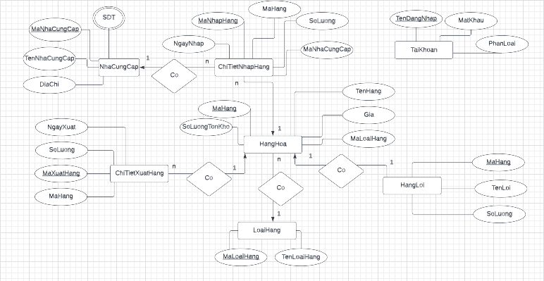
2. PHÂN TÍCH VÀ THIẾT KẾ
Sơ đồ ERD

Slide 8
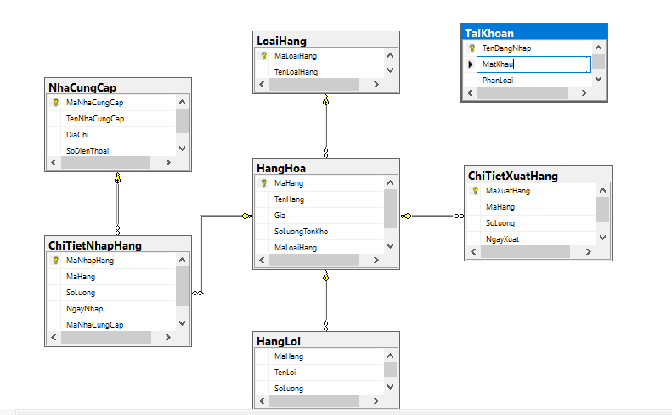
2. PHÂN TÍCH VÀ THIẾT KẾ
Lược đồ quan hệ

Slide 9
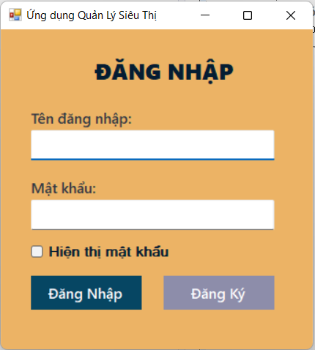
3. DEMO VÀ HƯỚNG DẪN
3.1 Giao diện Admin
Giao diện đăng nhập

Slide 10
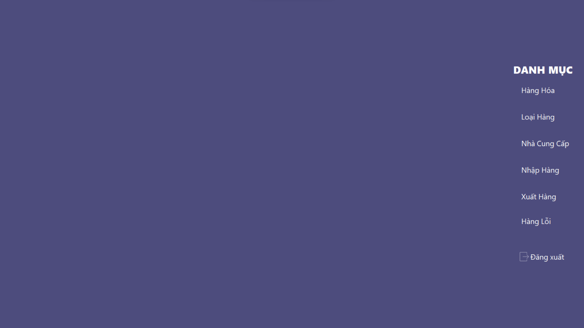
3. DEMO VÀ HƯỚNG DẪN
3.1 Giao diện Admin
Giao diện trang chủ admin

Slide 11
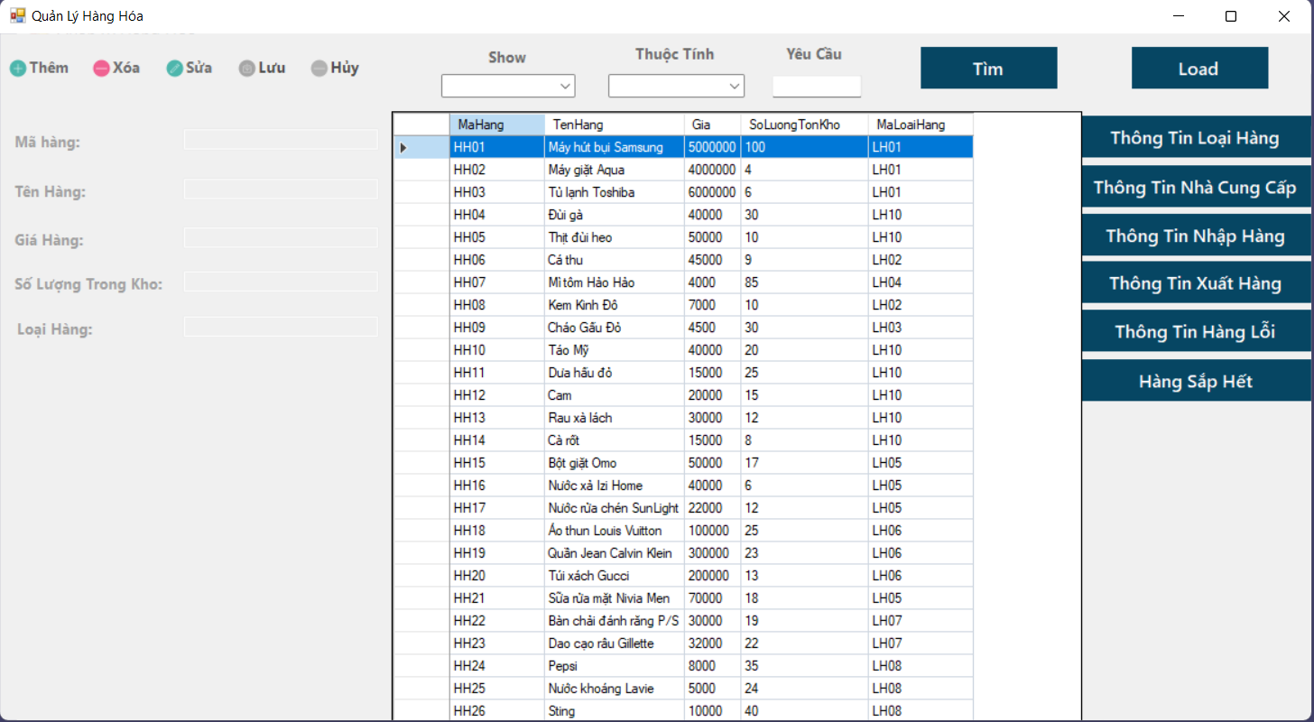
3. DEMO VÀ HƯỚNG DẪN
3.1 Giao diện Admin
- Giao diện quản lí hàng hóa

Slide 12
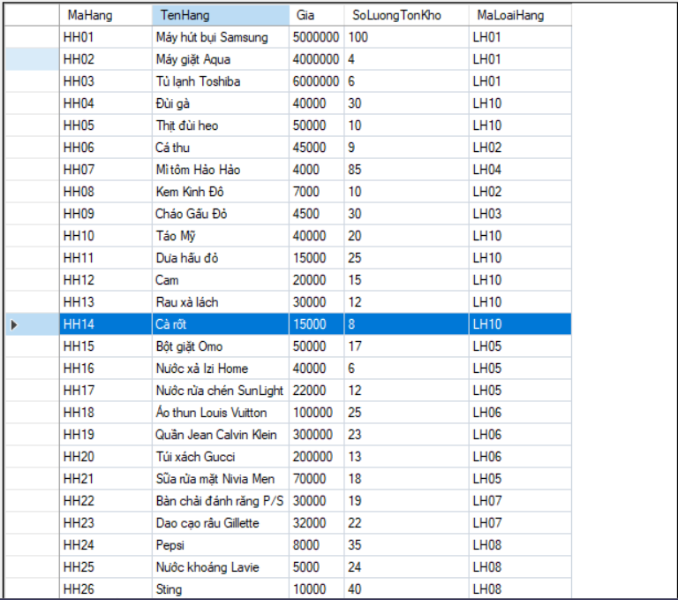
3. DEMO VÀ HƯỚNG DẪN
3.1 Giao diện Admin
+ Thông tin hàng hóa

Slide 13
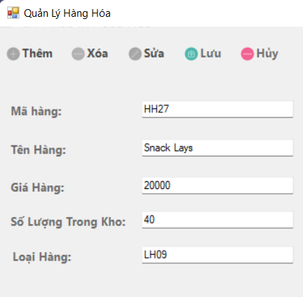
3. DEMO VÀ HƯỚNG DẪN
3.1 Giao diện Admin
+ Thêm, xóa, sửa
hàng hóa

Slide 14
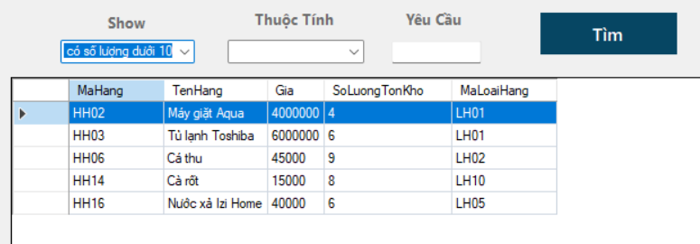
3. DEMO VÀ HƯỚNG DẪN
3.1 Giao diện Admin
+ Xem hàng sắp hết (Số lượng <10)

Slide 15
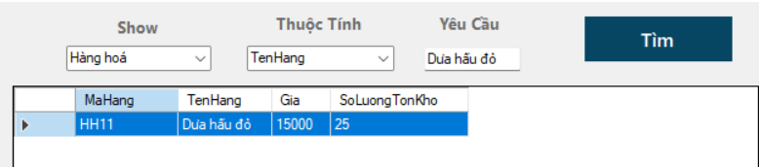
3. DEMO VÀ HƯỚNG DẪN
3.1 Giao diện Admin
+ Tìm kiếm theo thuộc tính, yêu cầu

Slide 16
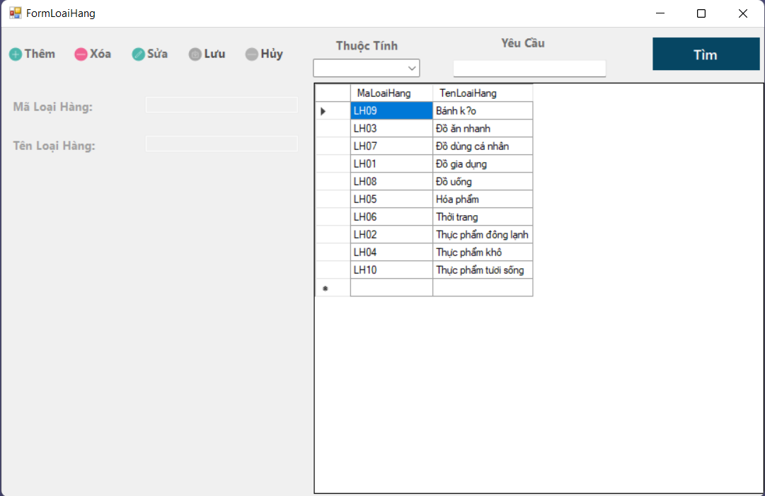
3. DEMO VÀ HƯỚNG DẪN
3.1 Giao diện Admin
- Giao diện quản lí loại hàng

Slide 17
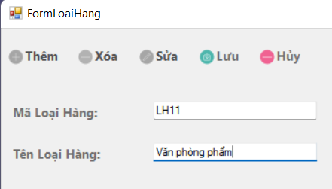
3. DEMO VÀ HƯỚNG DẪN
3.1 Giao diện Admin
+ Thêm, sửa, xóa loại hàng

Slide 18
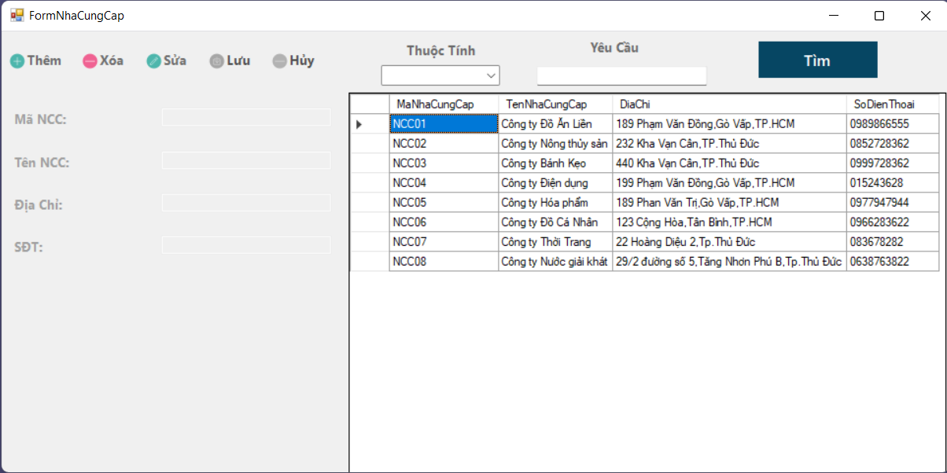
3. DEMO VÀ HƯỚNG DẪN
3.1 Giao diện Admin
- Giao diện quản lí
nhà cung cấp

Slide 19
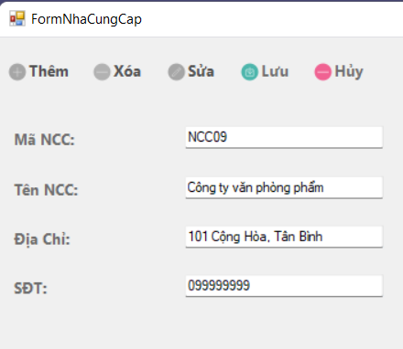
3. DEMO VÀ HƯỚNG DẪN
3.1 Giao diện Admin
+ Thêm, sửa, xóa nhà cung cấp

Slide 20
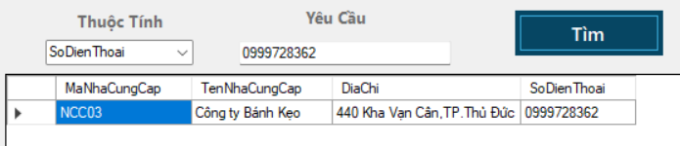
3. DEMO VÀ HƯỚNG DẪN
3.1 Giao diện Admin
+ Tìm kiếm nhà cung cấp theo thuộc tính, yêu cầu

Slide 21
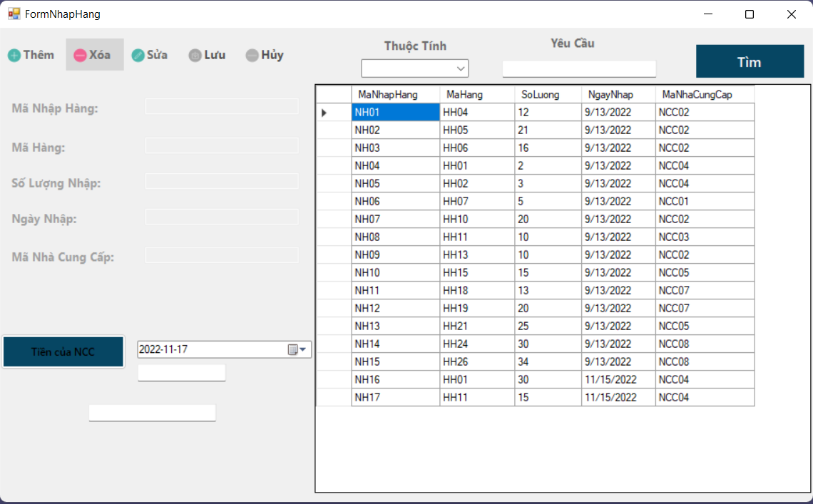
3. DEMO VÀ HƯỚNG DẪN
3.1 Giao diện Admin
- Giao diện quản lí
nhập hàng

Slide 22
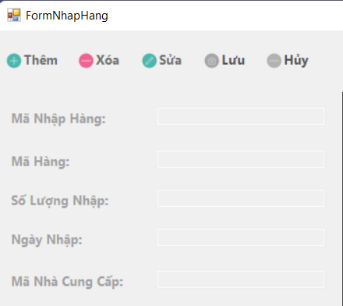
3. DEMO VÀ HƯỚNG DẪN
3.1 Giao diện Admin
+ Thêm, sửa, xóa nhập hàng

Slide 23
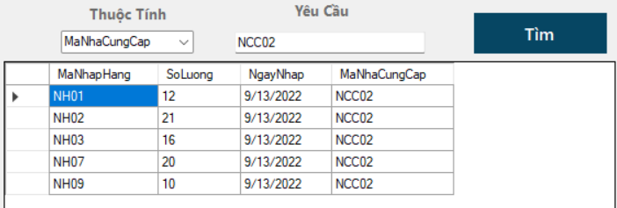
3. DEMO VÀ HƯỚNG DẪN
3.1 Giao diện Admin
+ Tìm kiếm nhập hàng theo thuộc tính, yêu cầu

Slide 24
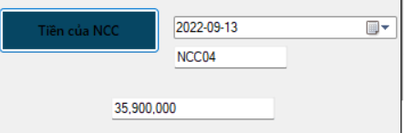
3. DEMO VÀ HƯỚNG DẪN
3.1 Giao diện Admin
+ Tính tổng tiền phải thanh toán cho nhà cung cấp nhập hàng

Slide 25
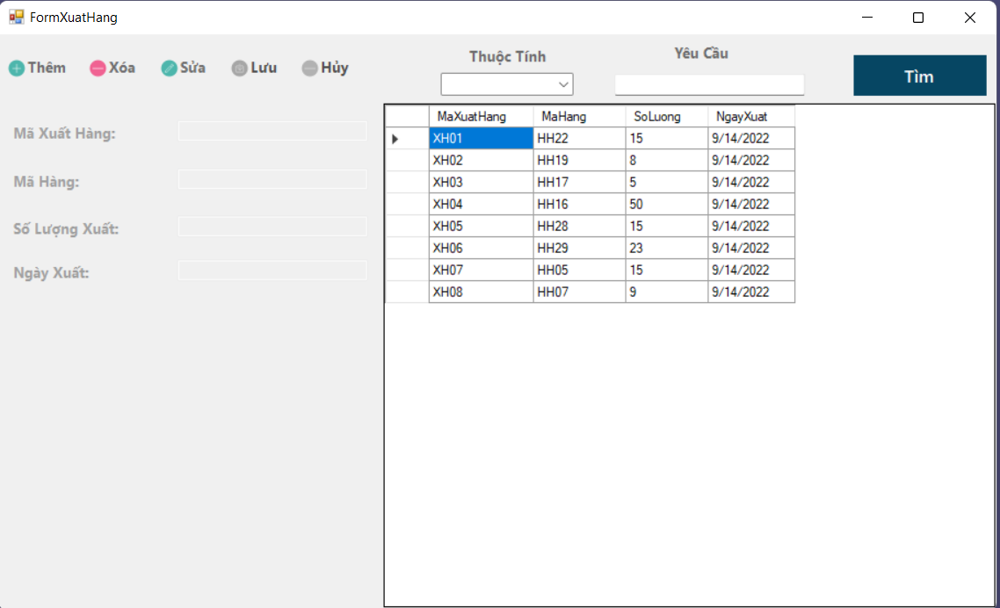
3. DEMO VÀ HƯỚNG DẪN
3.1 Giao diện Admin
- Giao diện quản lí
xuất hàng

Slide 26
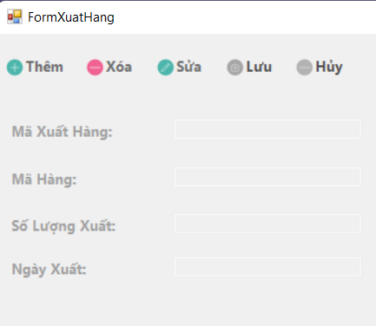
3. DEMO VÀ HƯỚNG DẪN
3.1 Giao diện Admin
+ Thêm, sửa, xóa xuất
hàng

Slide 27
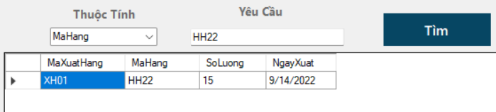
3. DEMO VÀ HƯỚNG DẪN
3.1 Giao diện Admin
+ Tìm kiếm xuất hàng theo thuộc tính, yêu cầu

Slide 28
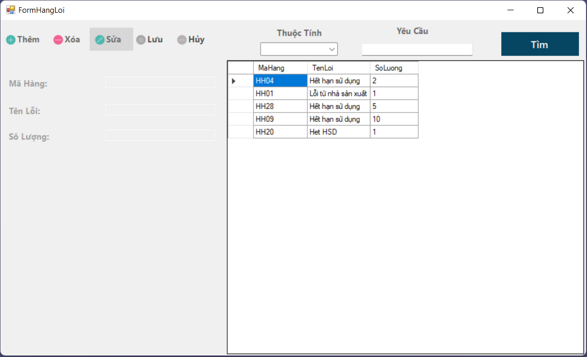
3. DEMO VÀ HƯỚNG DẪN
3.1 Giao diện Admin
- Giao diện quản lí
hàng lỗi

Slide 29
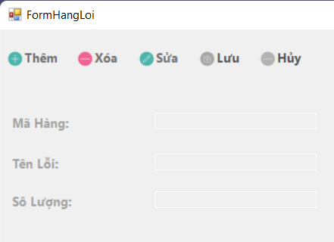
3. DEMO VÀ HƯỚNG DẪN
3.1 Giao diện Admin
+ Thêm, sửa, xóa hàng lỗi

Slide 30
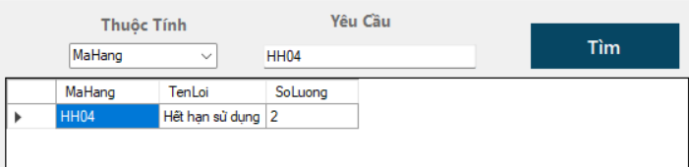
3. DEMO VÀ HƯỚNG DẪN
3.1 Giao diện Admin
+ Tìm kiếm hàng lỗi theo thuộc tính, yêu cầu

Slide 31

3. DEMO VÀ HƯỚNG DẪN
3.2 Giao diện User
Giao diện trang chủ user

Slide 32
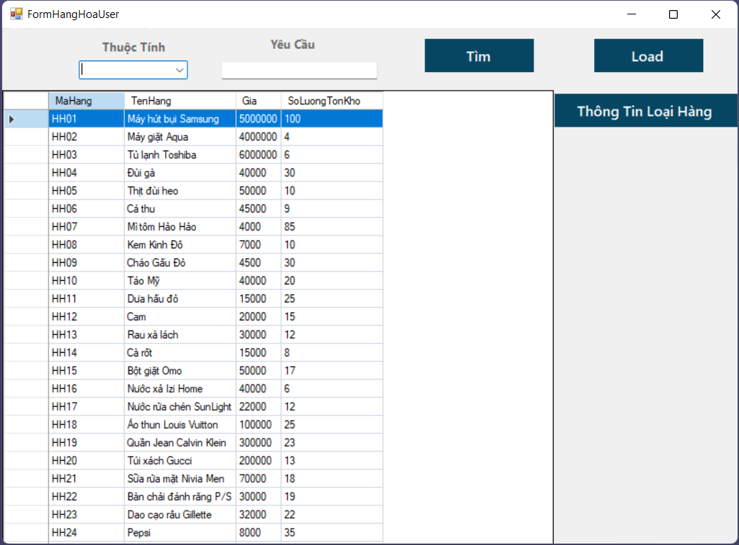
3. DEMO VÀ HƯỚNG DẪN
3.2 Giao diện User
- Giao diện hàng hóa

Slide 33
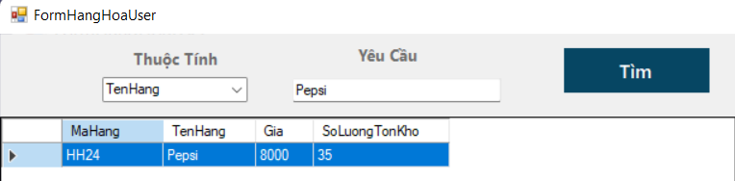
3. DEMO VÀ HƯỚNG DẪN
3.2 Giao diện User
+ Tìm kiếm hàng hóa theo thuộc tính, yêu cầu

Slide 34
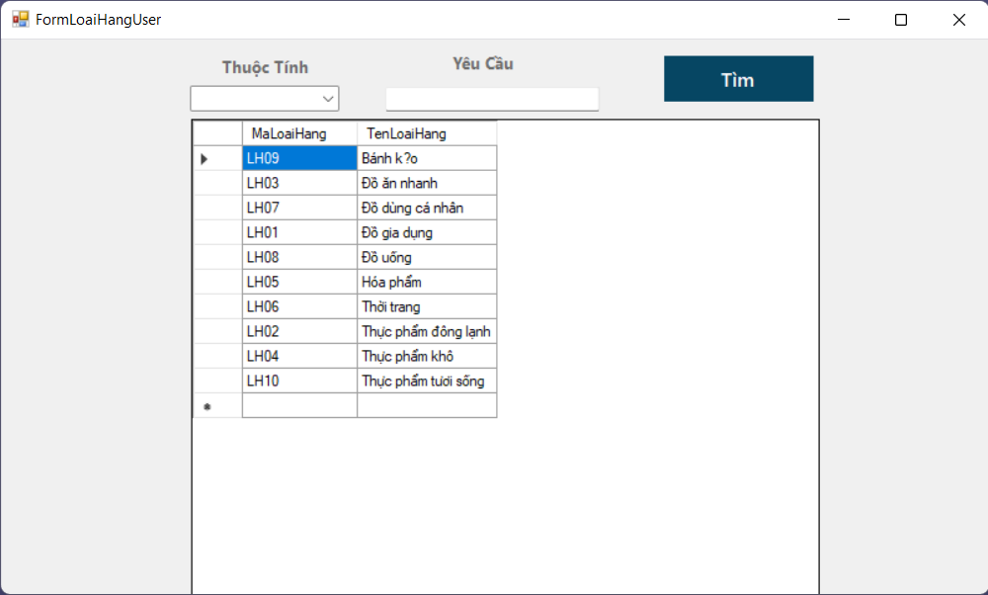
3. DEMO VÀ HƯỚNG DẪN
3.2 Giao diện User
- Giao diện loại hàng

Slide 35
4. KẾT LUẬN
Đạt được
- Xây dựng được một ứng dụng quản lý hàng hóa trong siêu thị
- Tìm hiểu và biết được cách tạo ra một cơ sở dữ liệu hàng hóa
- Nắm rõ các khái niệm tron SQL Server
Hạn chế
- Ứng dụng còn ít chức năng
- Chưa tối ưu hết truy vấn và các đối tượng trong cơ sở dữ liệu

